Slide 1
Variáveis
Prof. Leonardo Soares

Slide 2
O que você já sabe...
Programas de computadores são instruções, escritas em uma ordem correta, para resolver um problema

Slide 3
O que você já sabe...
Programas de computadores são instruções, escritas em uma ordem correta, para resolver um problema
Quais são essas instruções na programação?

Slide 4
O que aprenderemos nesta aula
Que um programa é formado por muitos dados

Slide 5
O que aprenderemos nesta aula
Que um programa é formado por muitos dados
Como usuários estaremos constantemente modificando esses dados

Slide 6
O que aprenderemos nesta aula
Que um programa é formado por muitos dados
Como usuários estaremos constantemente modificando esses dados
É preciso armazenar esses dados… (variáveis)

Slide 7
O que aprenderemos nesta aula
O primeiro recurso que usaremos em uma linguagem de programação!

Slide 8
Se eu te perguntar...
Qual o seu nome?
Qual a sua idade?

Slide 9
Já pensou uma vida sem memórias…?

Slide 10

Já pensou uma vida sem memórias…?

Slide 11
Memorização
Estamos a todo momento memorizando informações

Slide 12
Memorização
Estamos a todo momento memorizando informações
Depois utilizamos estas memórias

Slide 13
Memorização
Estamos a todo momento memorizando informações
Depois utilizamos estas memórias
Os programas também memorizam informações

Slide 14
Quais informações um programa memoriza?
Uma mensagem que você enviou no Whatsapp

Slide 15
Quais informações um programa memoriza?
Uma mensagem que você enviou no Whatsapp
Um comentário no Instagram

Slide 16
Quais informações um programa memoriza?
Uma mensagem que você enviou no Whatsapp
Um comentário no Instagram
Um post no Facebook

Slide 17
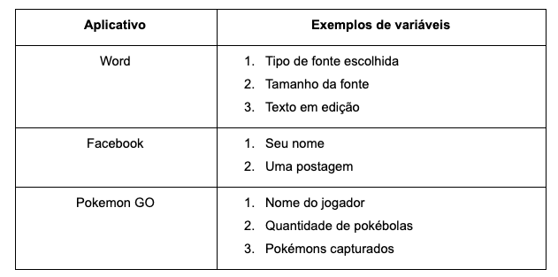
Mais exemplos...

Slide 18
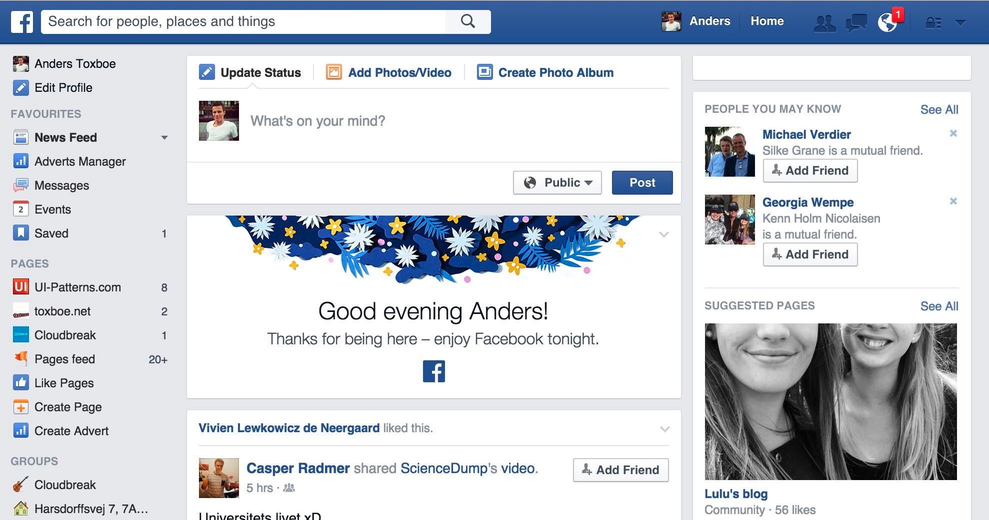

Slide 21
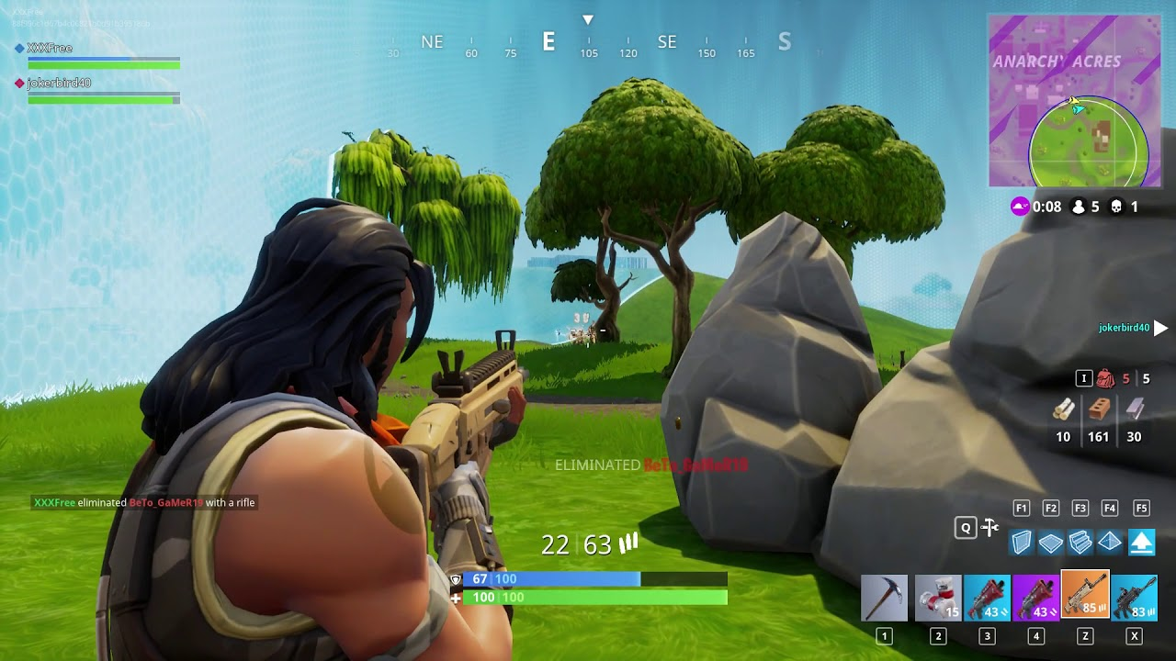

Slide 25
Como armazenar informações em um programa

Slide 26
Variáveis
"Uma variável é um recurso usado para armazenar uma informação".

Slide 27
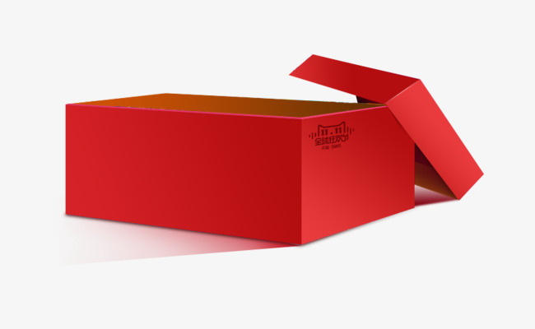
Exemplo - armazenar um nome
Nome

Slide 28
Exemplo
Leonardo
Nome

Slide 29
Observação
Uma variável armazena apenas UMA informação

Slide 30
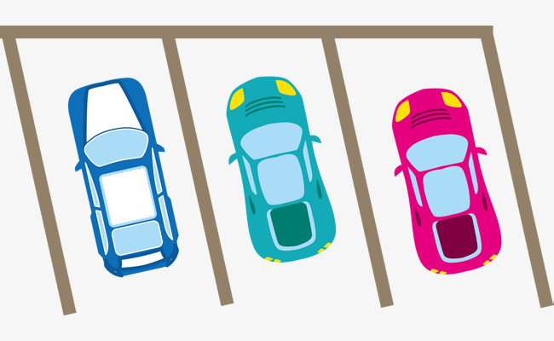
Por exemplo...

Slide 31
Exemplo
Nome1
Nome

Slide 32
Exemplo
Nome2
Nome1

Slide 33
Exemplo
Nome2
Nome4
Nome1
Nome3

Slide 34
Exemplo
Nome2
Nome4
Nome1
Nome3

Slide 35
Exemplo
Nome2
Nome4
Nome1
Nome3
NomeX

Slide 36
Por que recebem esses nomes?
Segundo o dicionário Aurélio, uma variável:
"Sujeito a variar; mutável".

Slide 37
Exemplo - armazenar um nome
Nome

Slide 38
Exemplo
Leonardo
Nome

Slide 39
Exemplo
Davi
Leonardo
Nome

Slide 40
Atividade
a) O que é uma variável?
b) Qual a relação entre a nossa memória com as variáveis?
c) O que aconteceria se não fosse possível armazenar valores em um programa?
d) Identifique as variáveis que existem no Whatsapp

Slide 41
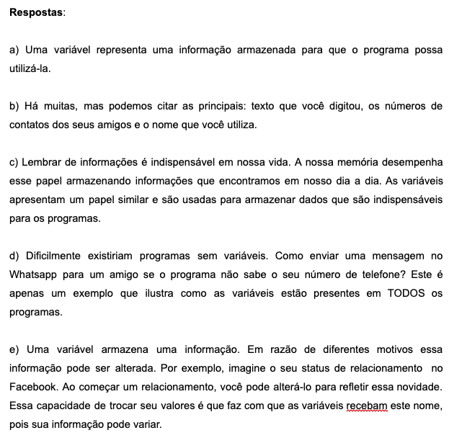
Respostas

